Slide 1
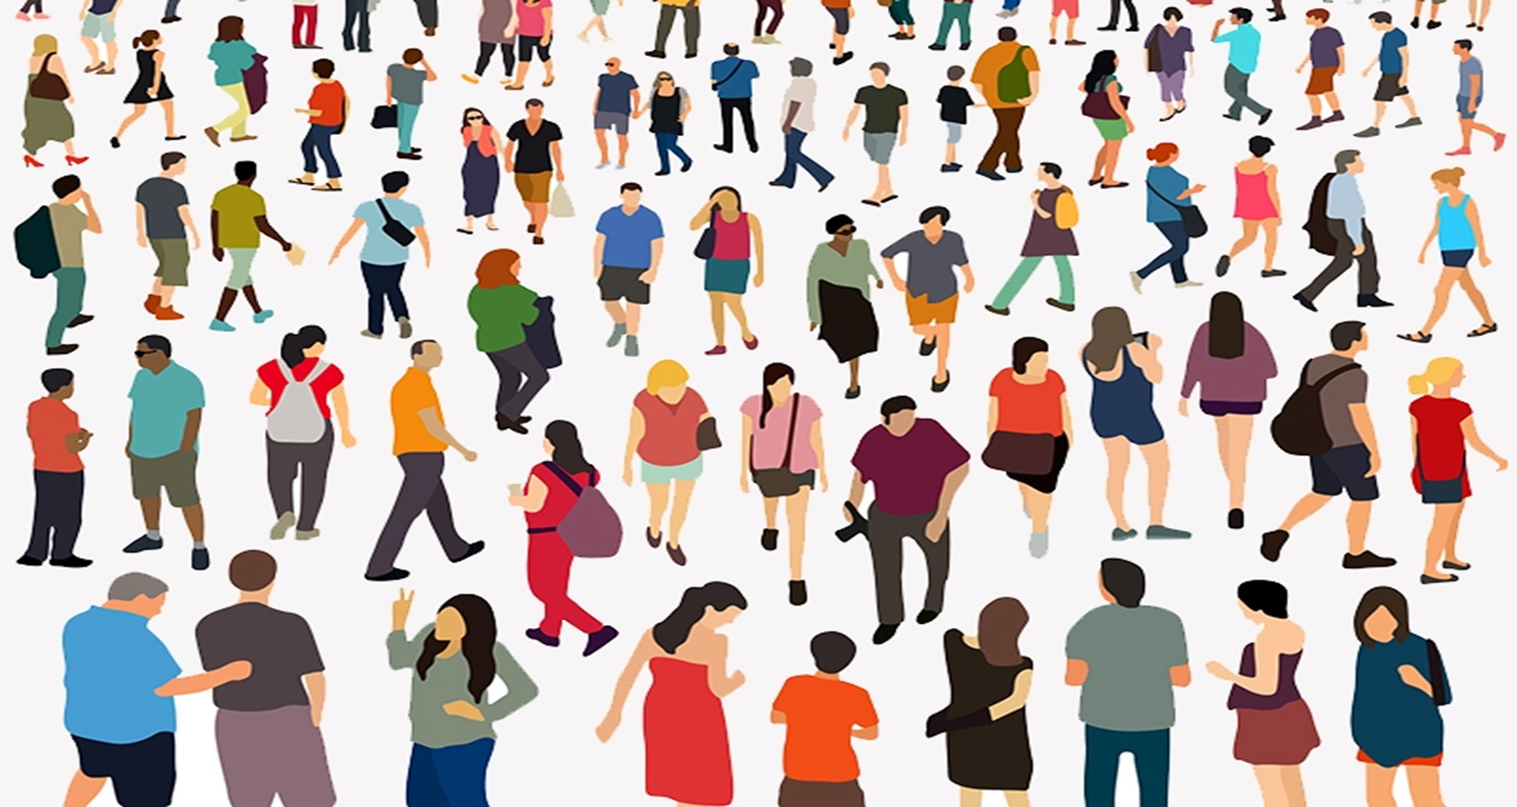
La société française

Slide 2
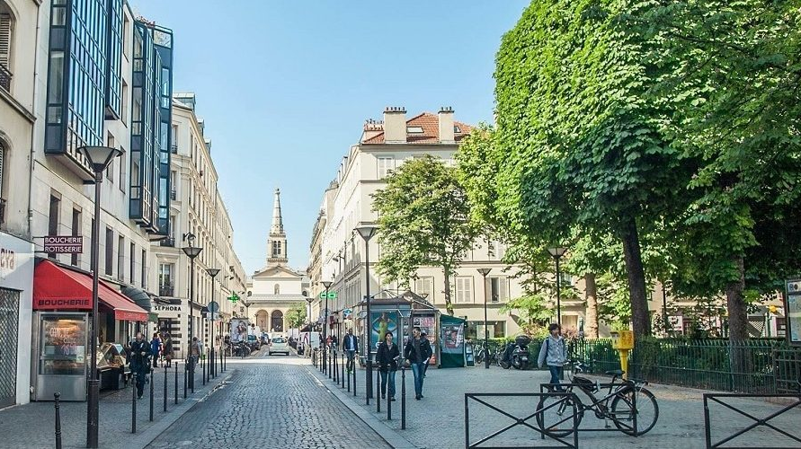
Vie quotidienne

Slide 3
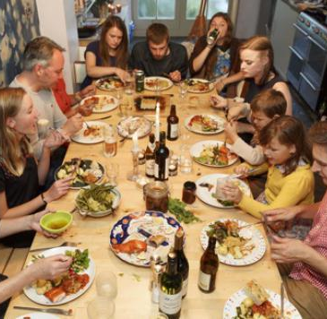
En moyenne, les Français passent 2h13 par jour à table.

Slide 4
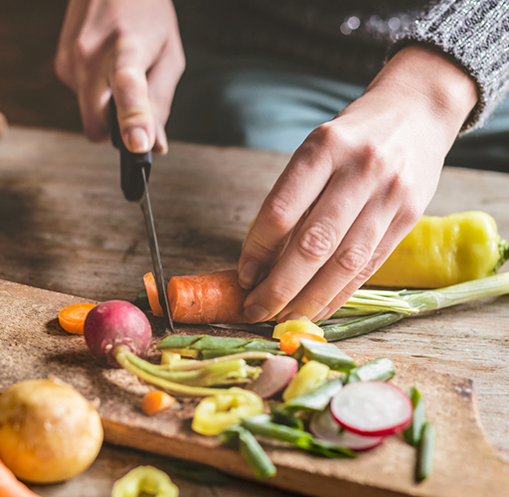
Les Français passent en moyenne 53 minutes par jour à préparer à manger.

Slide 5
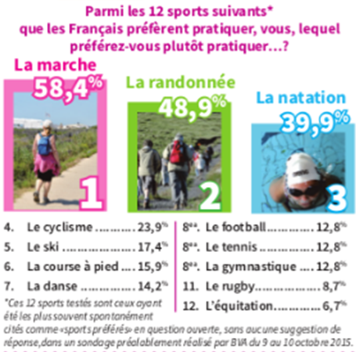
L’activité physique

Slide 6
Parmi les sports les plus pratiqués en club, on trouve le football, le tennis, le basket, mais aussi l’équitation et le judo.

Slide 7
Environ 2.5 millions de Français vivent à l’étranger. Pays d’accueil dans l’ordre : la Suisse, les États-Unis, le Royaume-Uni, la Belgique, l’Allemagne et le Canada

Slide 8
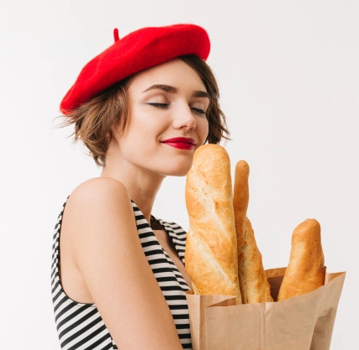
“Lorsque vous séjournez à l’étranger, quel produit alimentaire vous manque le plus ?” les Français répondent, la baguette de pain (60 %), les fromages, beurres et crèmes des régions AOP (53 %), les viennoiseries (24 %), le saucisson (19 %) et le chocolat (13 %)

Slide 9
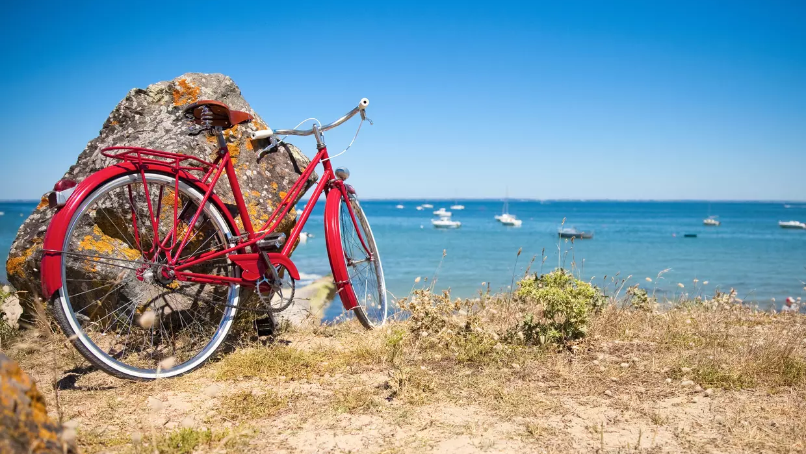
vacances

Slide 10
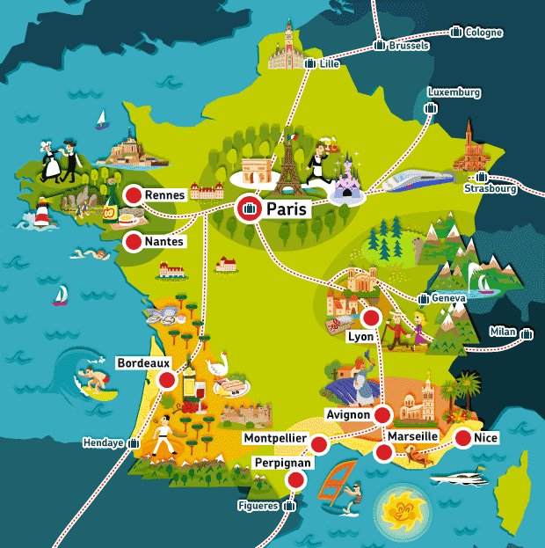
En 2019, 56% des Français qui partaient en vacances sont restés en France.

Slide 11
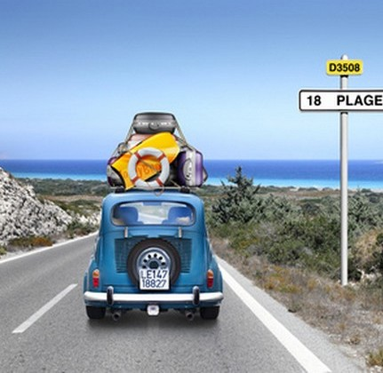
61% des Français qui partent en vacances choisissent la mer comme destination.

Slide 12
Quelles régions attirent le plus les touristes étrangers ?

Slide 13
Vie culturelle

Slide 14
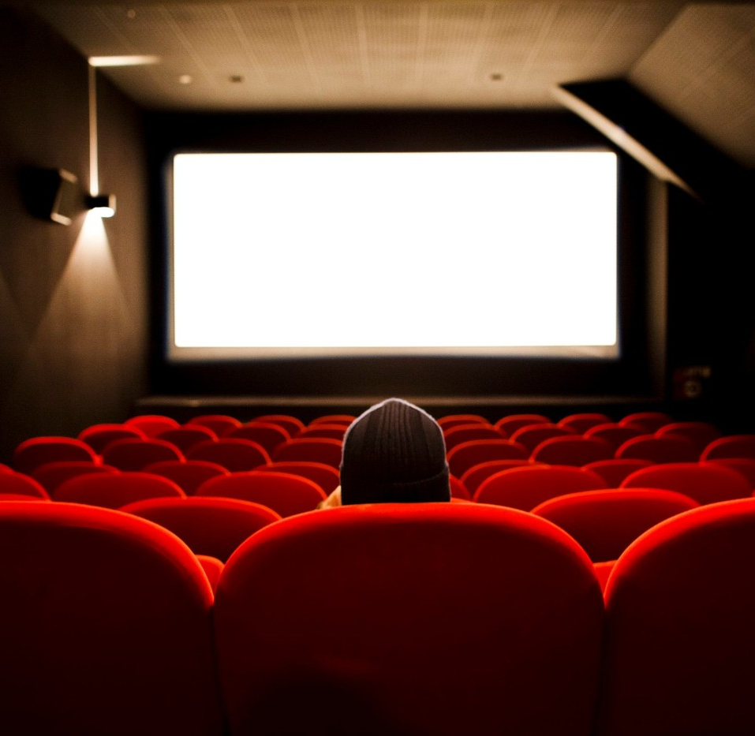
Avant la pandémie, 2/3 des Français sont allés au moins une fois au cinéma dans l’année. C’est le pays d’Europe où les gens vont le plus au cinéma.

Slide 15
Une famille française possède en moyenne 5.5 écrans (téléviseur, ordinateur, tablette, téléphone)

Slide 16
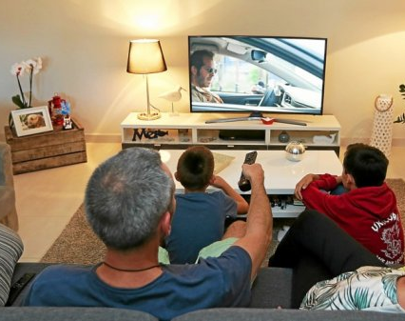
En moyenne, pendant le premier confinement (mars-mai 2020), les Français ont regardé la télévision 4h40 par jour, soit environ une heure de plus qu’en temps normal.

Slide 17
37% des Français ont appris à jouer d’un instrument de musique. Le piano est l’instrument le plus étudié.

Slide 18
Plus de neuf Français sur dix (92%) ont lu au moins un livre au cours des 12 derniers mois. Les Français lisent en moyenne 17 livres par an et la moitié d'entre eux déclarent lire tous les jours.

